Slide 1

Descubre la esencia del sector

Slide 2
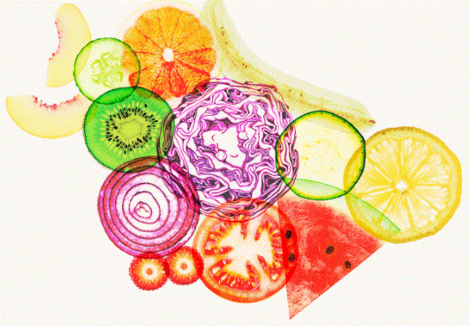

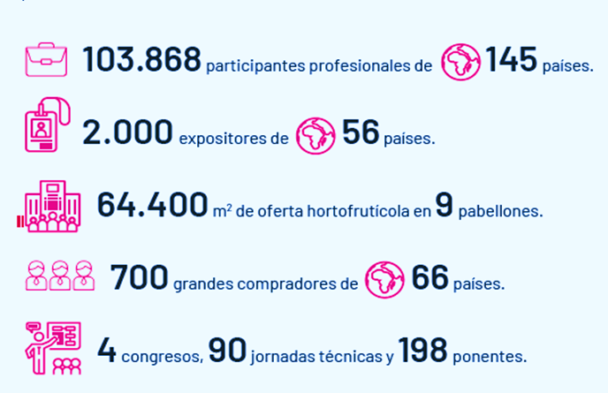

DATOS EDICIÓN 2023

Slide 3

FRUIT ATTRACTION 2024
Edición: 16ª
Fechas de celebración: 8 al 10 de octubre
Pabellones: 1, 2, 3, 4, 5, 6, 7, 8, 9 y 10
Horario: de 09.30h a 19.00h. Ultimo día hasta las 17h.
Áreas principales de exposición:

Slide 4

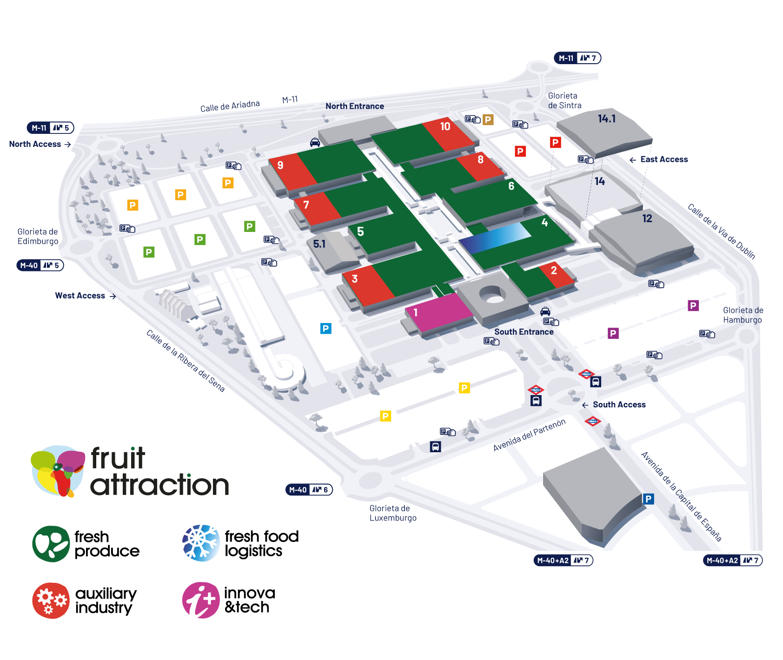
Plano Fruit Attraction 2024
10 pabellones
30.290 m2 adjudicados hasta la fecha
34.003 m2 solicitados pendientes de adjudicar
70.000 m2 disponibles

Slide 5

Nueva área Innova&Tech
Soluciones de transformación
Automatización
Robotización
IOT
Innovación genómica vegetal
Digitalización
Innovación
Apuesta estratégica de la feria
Mayor visibilidad
Posicionamiento privilegiado
Gran difusión en medios nacionales e internacionales
Epicentro de la innovación Fruit Attraction.
Principales foros de la feria

Slide 6
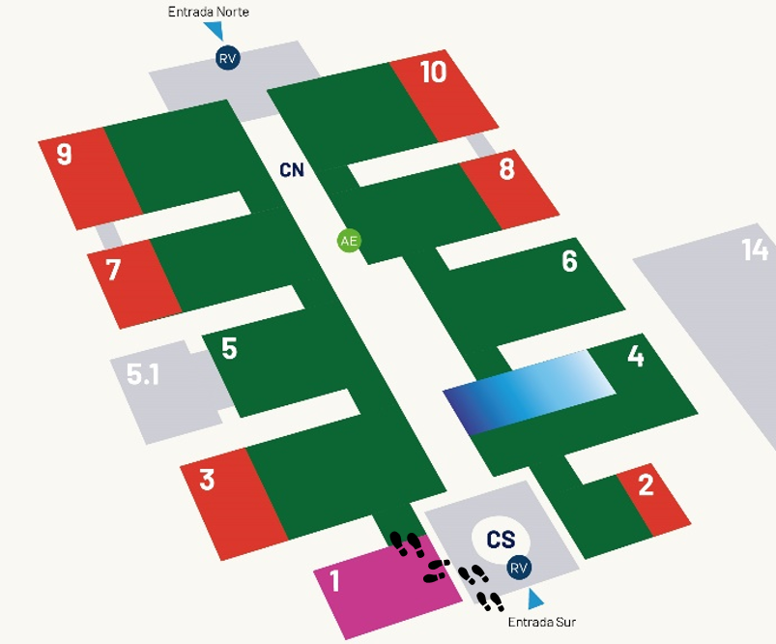
Acceso Innova&Tech

Slide 7
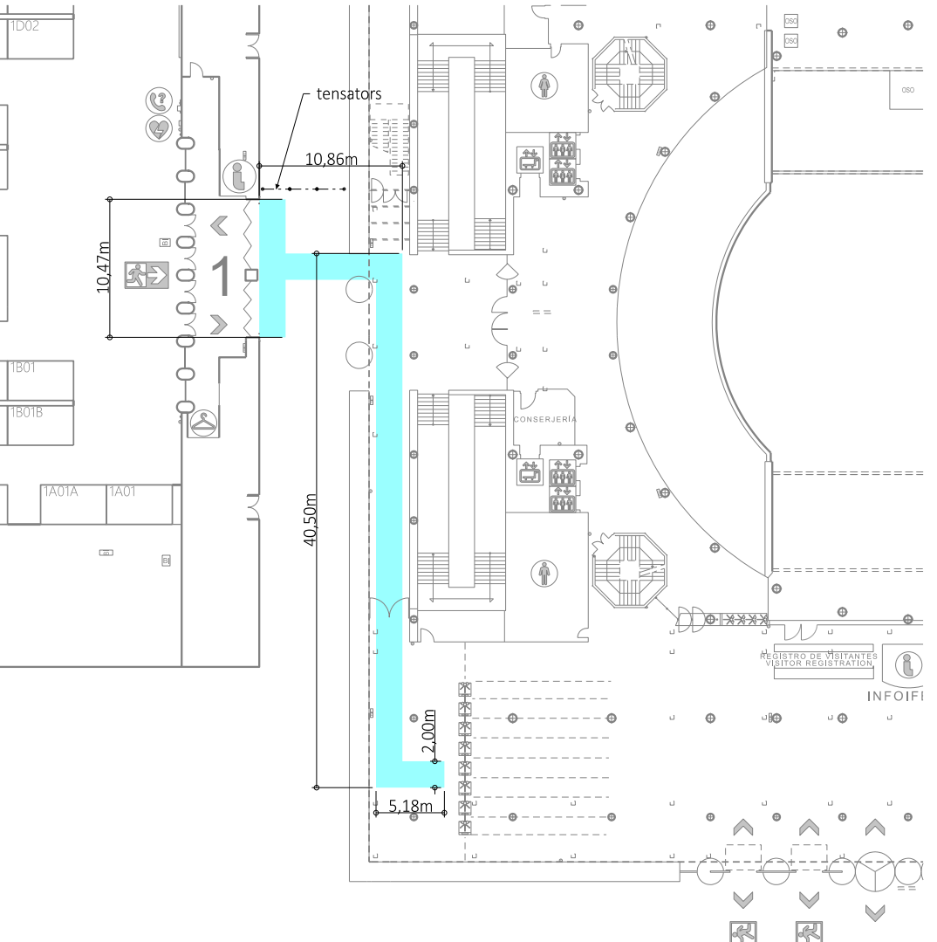


Acceso Innova&Tech
VISITANTES 2023 | NORTE | SUR
1º Día | 26% | 74%
2º Día | 29,6% | 70,4%
3º Día | 26% | 74%

Slide 8
ACTIVIDADES
Programa de jornadas y conocimiento sectorial.
Un completo programa de jornadas con actividades y eventos caracterizados por la gran diversidad de contenidos, así como por el alto nivel de los participantes y ponentes.
Grape Attraction 257 asistentes
Biofruit Congress 127 asistentes
Jornada Biovegen 125 asistentes
Biotech Attraction Forum 335 asistentes
Fresh Food Logistics The Summit
Innovation Hub
Factoria Chef
Fruit Next

Slide 9
ACTIVIDADES
Mayor número de servicios a las empresas Participantes:
LIVE Connect, B2B Fruit Attraction News…..
Agenda de Reuniones, a través de la plataforma, así como la opción de subir actividades de feria para comunicar a los clientes.
Programa de Compradores Internacionales para los expositores de FRESH PRODUCE

Slide 10

NOVEDADES
Mercados importadores Invitados 2024. Serán países importadores invitados en esta edición, complementado por el programa de compradores extranjeros.
CHINA
ARABIA SAUDI
Fresh&Star: AGUACATE
El aguacate será el producto estrella de Fruit Attraction 2024, con acciones específicas para promover la apertura de mercados y desarrollo de estrategias de impulso para las empresas.

Slide 11
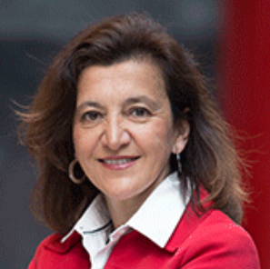
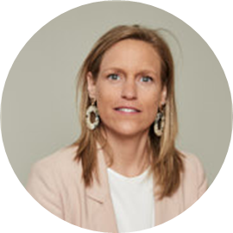

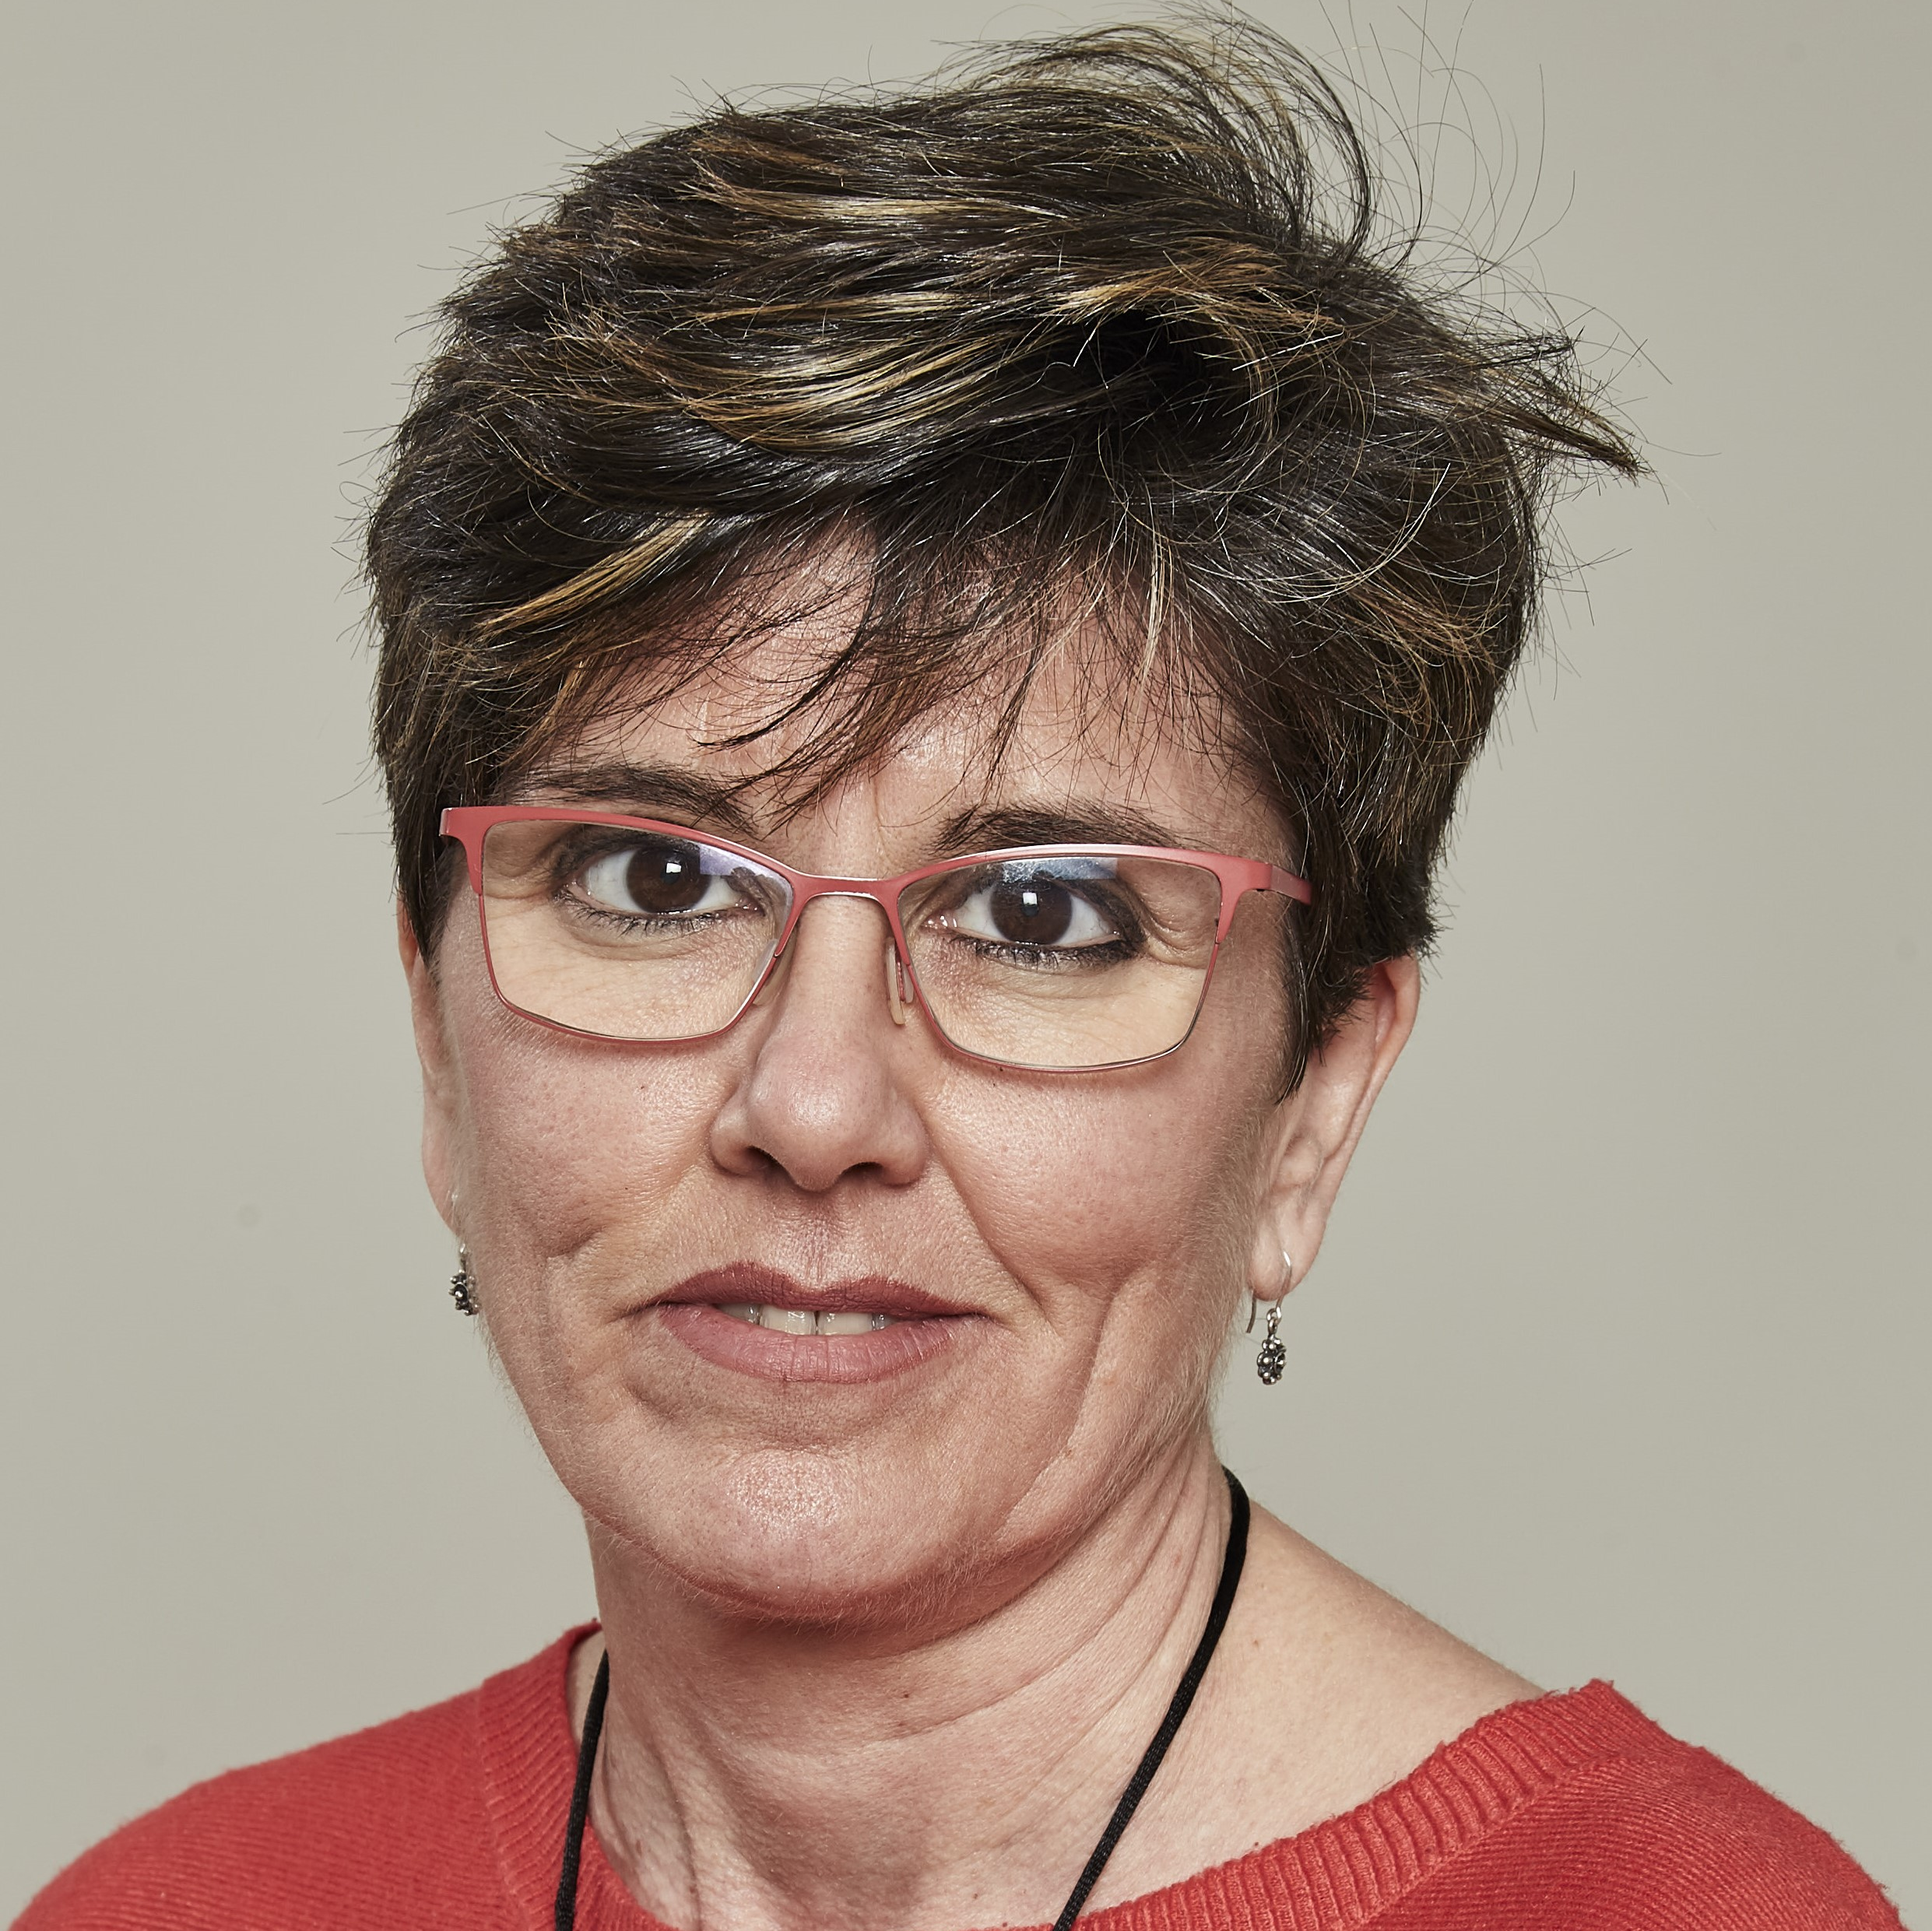
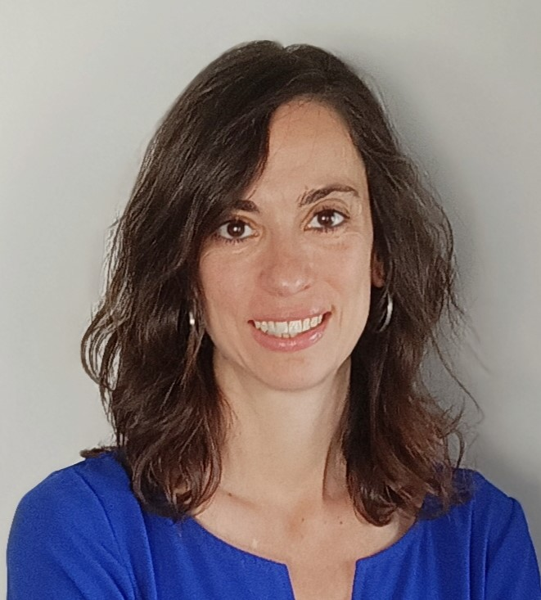


EQUIPO COMERCIAL
María José Sánchez
Ana de Quadros
Asela González
Olga Berrendo
Natividad López
Directora Fruit Attraction
Área Fresh Produce
Pabellones 2, 4, 8 y 10
Área Fresh Produce Pabellones 3, 5, 7 y 9
Área Industria Auxiliar y Ecorganic
Áreas Innova&Tech, Fresh Food Logistics y Fresh Produce Pabellón 6
Laura Francos
Secretaría

